Slide 1
Система образования США

Slide 2
Структура
Дети начинают обучение в возрасте от 5 до 8 лет и заканчивают в возрасте от 14 до 18 лет.
5 лет американские дети идут в начальную школу (англ. elementary school), в нулевой класс (нем. kindergarten). Этот нулевой класс не является обязательным в некоторых штатах. (англ. preschool).
Начальная школа продолжается до пятого или шестого класса, после чего ученик идёт в среднюю школу (англ. middle school), которая заканчивается восьмым классом.
Высшая (старшая) школа (англ. high school) — это классы от девятого до двенадцатого, так что обычно американцы заканчивают среднее образование в 18 лет.
Те, кто получил среднее образование, могут поступать в общественные колледжи (англ. community college), также называемые начальные колледжи (англ. junior college), технические колледжи (англ. technical college) или городские колледжи (англ. city college), которые после двухгодичного обучения, выдают степень (англ. associate’s degree) сравнимую с средним специальным образованием. Другая возможность продолжить обучение — поступить в колледжи или университеты, где получают, обычно за четыре года, степень бакалавра. Получившие степень бакалавра могут учиться дальше, чтобы получить степень магистра (2—3 года) или доктора философии (3 года или более). Отдельно аккредитованные факультеты и вузы выдают степени доктора медицины и доктора права, для которых обязательна специальная подготовка и на уровне бакалавра.

Slide 3
Начальная школа
Начальные школы (англ. elementary schools, англ. grade schools, или англ. grammar schools) обычно обучают детей с возраста пяти лет до одиннадцати или двенадцати. Один учитель преподает все предметы, кроме изобразительных искусств, музыки и физкультуры, уроки которых проходят раз или два в неделю. Из академических предметов преподаются, как правило, арифметика (изредка — начальная алгебра), чтение и письмо, с акцентом на орфографию и повышение словарного запаса. Естественные и общественные науки преподаются мало и не разнообразно. Часто общественные науки принимают форму краеведения.
Часто в начальной школе обучение состоит из художественных проектов, экскурсий, и других форм учёбы через развлечение. Это произошло из течения прогрессивного образования начала XX века, которое учило, что ученики должны учиться посредством труда и обыденных действий и изучения их последствий.

Slide 4
Средняя школа
Средние школы (англ. middle schools, англ. junior high schools, или англ. intermediate schools) как правило обучают детей в возрасте от 11 или 12 до 14 лет — с шестого или седьмого по восьмой класс. В последнее время шестой класс все чаще включается в среднюю школу. Обычно в средней школе, в отличие от начальной, один учитель преподает один предмет. Ученики обязаны брать классы по математике, английскому языку, естественным наукам, социальным наукам (часто включающим в себя мировую историю), и физкультуре. Один или два класса ученики выбирают сами, обычно по иностранным языкам, искусствам и технологии.
В средней школе также начинается разделение учеников на обыкновенные и продвинутые потоки. Ученики, которые учатся лучше других по данному предмету, могут учиться в продвинутом («почётном») классе, где быстрее проходят материал и задают больше домашних заданий. В последнее время такие классы, особенно по гуманитарным дисциплинам, в некоторых местах упразднены: критики считают, что изолирование хорошо успевающих учеников не дает плохо успевающим подтягиваться.

Slide 5
Высшая школа
Высшая (старшая) школа (англ. high school) — последний этап среднего образования в США, длящийся с девятого по двенадцатый класс. В старшей школе ученики могут выбирать свои классы более свободно, чем раньше, и только должны выполнить минимальные критерии для получения диплома, которые устанавливает школьный совет. Типичные минимальные требования такие:
3 года естественных наук (год химии, год биологии и год физики);
3 года математики, вплоть до второго года алгебры (математика в средних и высших школах как правило делится на первый год алгебры, геометрию, второй год алгебры, введение в анализ и математический анализ, и проходится в этом порядке);
4 года литературы;
2—4 года социальных наук, обычно включающих в себя историю и государственное устройство США;
1—2 года физкультуры.
Для поступления во многие вузы требуется более полная программа, в том числе 2—4 года иностранного языка.

Slide 6
Остальные классы ученики должны выбирать сами. Набор таких классов бывает самый разный по количеству и качеству, в зависимости от финансового положения школы и наклонностей школьников. Типичный набор необязательных классов такой:
дополнительные науки (статистика, информатика, энвироника);
иностранные языки (чаще всего испанский, французский и немецкий; реже японский, китайский, русский, латынь и греческий);
изобразительные искусства (живопись, скульптура, фотография, кинематограф);
игровое искусство (театр, оркестр, танец);
компьютерная техника (пользование компьютером, компьютерная графика, веб-дизайн);
издательское дело (журналистика, редактирование ежегодника);
труд (обработка дерева, ремонт автомобилей).
В некоторых случаях ученик может вообще не учиться ни в одном из учебных классов.
В старшей школе, особенно в последние два года, появляется новый тип продвинутого класса. Школьники могут брать классы, которые должны подготавливать их к экзаменам Advanced Placement или Международного бакалавриата. Большинство вузов засчитывает хорошую отметку на этих экзаменах как начальный курс по соответствующему предмету.
Отметки, как в школе, так и в вузах, выдаются по системе A/B/C/D/F, где A — лучшая отметка, F — неудовлетворительно, а D может считаться удовлетворительно или неудовлетворительно в зависимости от обстоятельств.

Slide 7
Высшее образование
Высшее образование в США считается одним из лучших в мире. Высшее образование обычно получают в течение 4 лет обучения в колледже или университете. +2 года – это магистратура
В 2012 плата за год обучения — от 7 000 долларов в университете штата до 60 000 долларов в Гарварде, и хотя бедным студентам даются щедрые стипендии, их часто недостаточно для студентов из среднего класса, чьи семьи теряют большую часть своих доходов.
В американской разговорной речи все вузы обычно называются колледжами (англ. college), даже если они не колледжи, а университеты.

Slide 8
Типы ВУЗов
Колледж
Университет - частные, государственные

Slide 9
Типы вузов
Вузы США можно разделить на три типа, которые как правило сильно отличаются друг от друга
Один из главных отличительных признаков — наличие или отсутствие научно-исследовательских программ и программы аспирантуры, которое отличает колледж от университета.
Колледж — это высшее учебное заведение, которое занимается, в основном, обучением студентов, а научная работа, если и есть, остается на втором плане. Подавляющее большинство четырёхлетних колледжей — маленькие (менее 2 000 студентов) и частные, хотя в последнее время начали появляться колледжи штатов, созданные для талантливых студентов штата. Многие маленькие колледжи — религиозные, иногда называемые «Библейскими колледжами» (англ. bible colleges), в собственном смысле колледжами могут и не являться (не имея аккредитации). Колледжи с гуманитарным уклоном часто называют «колледжами свободных искусств». Лучшие колледжи свободных искусств, такие как Амхерст, Вильямс и Суортмор, сравнимы по престижности с университетами Лиги плюща, но поскольку их гораздо меньше, они менее известны, хотя качество обучения в них очень высокое.
Университеты делятся на два типа: частные университеты и университеты штатов, финансируемые властями конкретных штатов. Университеты штатов часто очень велики и как правило несколько уступают в престиже частным. Калифорнийский университет в Беркли, Мичиганский университет и Вирджинский университет.
К числу частных университетов принадлежат самые известные американские вузы, такие как Гарвард, Йель, Принстон, Стенфорд, МИТ и «Калтех». Большая часть их — средней величины, хотя есть и очень маленькие (например Калифорнийский технологический институт) и очень большие (Университет Южной Калифорнии).

Slide 10
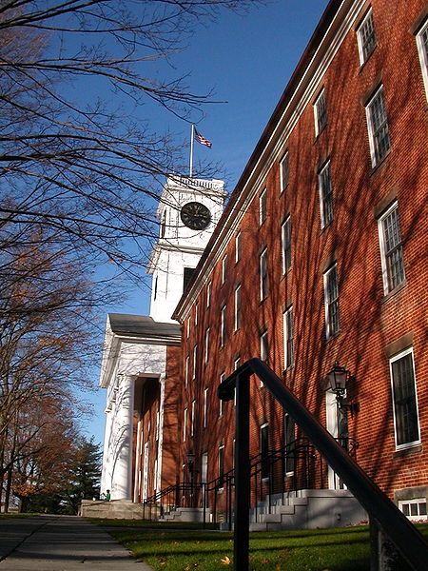
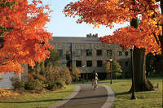
Колледжи
Амхерс Вильямс Суортмор

Slide 11
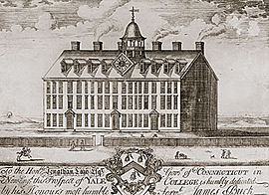
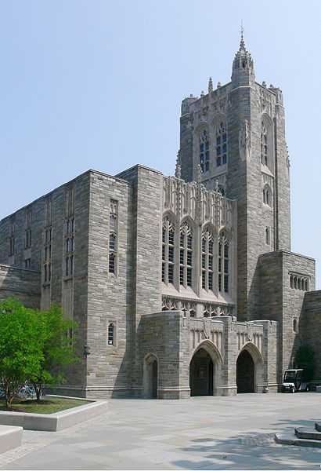
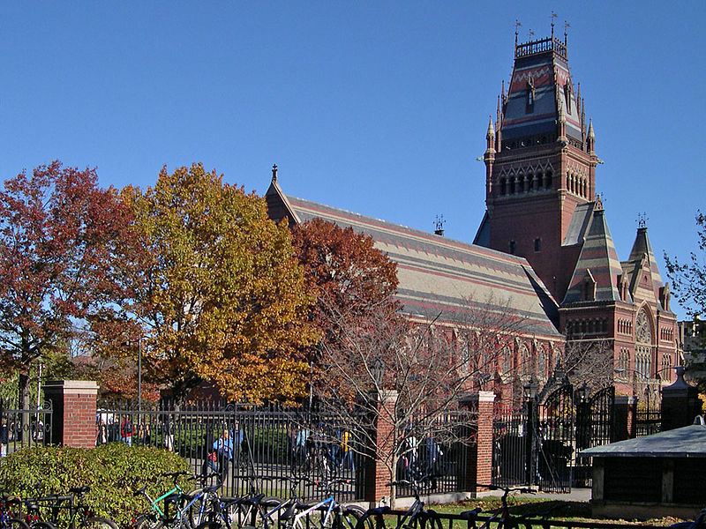
Частные университеты
Йель Прингстон Гарвард

Slide 12
Государственные университеты
Калифорнийский университет в Беркли
Мичиганский Университет
Виржинский Университет

Slide 13
Поступление в вузы
Местные колледжи обязаны по закону предоставлять образование любому жителю местности, в которой они расположены, но поступление в американские четырёхлетние вузы — зачастую длительный и сложный процесс. Заявление о приеме — это длинная анкета, на которой поступающий обязан записать не только свои отметки в школе и на стандартных экзаменах, но и свои интересы, достижения и награды вне школьной программы, а также одно или несколько сочинений на заданные темы. Кроме того, ученик обязан подать рекомендации от учителей и, в некоторых вузах, пройти интервью с выпускником — волонтёром.
Поскольку стандарты в разных школах очень разные, отметки обычно мало говорят о подготовленности учеников. Поэтому их дополняют результаты стандартных экзаменов. Обычно абитуриенты должны сдать один из двух общих экзаменов — SAT Reasoning Test или ACT, а в некоторых случаях — один или несколько экзаменов SAT Subject Tests, которые проверяют знания по определённым предметам.

Slide 14
Поступление в вузы
Многие большие университеты оценивают поступающих почти исключительно по отметкам и результатам на экзаменах. Однако более маленькие вузы часто обращают внимание на внепрограммные достижения абитуриентов: в спорте, искусстве, общественной работе; и принимают тех, кто особо проявил инициативу и тех, кто, как они считают, добавят яркости и разнообразия в жизнь вуза. При этом рассматривается не только уровень, но и область достижений: атлет, занимающийся спортом, в котором недостает участников, или музыкант, играющий на нужном инструменте, таком как фагот, может быть отобран, даже если его остальные способности не слишком впечатляют.
Учительские рекомендации очень важны, поскольку они помогают судить и о таланте, и о старательности, и о других качествах студента. Сочинения помогают отобрать самых оригинальных и изобретательных школьников, а интервью часто показывают, насколько характер школьника подходит к характеру вуза. Таким образом, каждый элемент заявления играет роль в составлении понятия о поступающем. Насколько такое понятие играет роль, зависит главным образом от величины вуза.
Из-за непредсказуемости этого процесса многие школьники поступают в несколько вузов, иногда до десяти, включая один, в который они почти точно будут приняты. Чтобы уменьшить количество бумаг или сетевых форм, которые школьники должны заполнять, многие вузы принимают Стандартное заявление (англ. Common Application).

Slide 15
Особенности обучения
В самых больших университетах абитуриент обычно должен поступать на определённый факультет, но в большую часть вузов он поступает в вуз вообще. Даже там, где нужно поступать на факультет, есть способы перейти с факультета на факультет и возможно иметь статус «нерешившего», хотя путь на некоторые факультеты при этом становится почти или совсем закрыт. В других вузах студент должен решить, в чём специализироваться, в конце первого, а иногда второго курса. Иногда в дополнение к основной специальности (англ. major) можно добавить одну или более дополнительных (англ. minor) специальностей, а иногда можно выбрать две или даже три основных специальности.
Посещение каждого курса даёт определённое количество кредитов (очков), которые соответствуют определённому числу часов работы в неделю над этим курсом. Студент может выбирать себе курсы свободно, но он должен зарабатывать больше минимума и меньше максимума кредитов и выполнять требования вуза по своей специальности или специальностям. Требования могут быть конкретные («векторный анализ») или общие («девять кредитов гуманитарных наук») и могут быть выполнены в любое время до получения диплома.
Отметки в американских вузах выставляются по семестрам или реже по триместрам. Они зависят главным образом от экзаменов, которые сдаются, как правило, в середине семестра или триместра (англ. midterms) и в экзаменационную сессию в конце учебного года (англ. finals). Также могут засчитываться домашние задания, проекты, презентации, рефераты и т. д.

Slide 16
Спасибо за внимание

